Slide 1




SALEZI PROJECT
Made by DUBROCA Evann & Ledouble Ethan

Slide 2

Contexte

Slide 3

Objectifs
Comprendre le Headless CMS
Découvrir la gestion des permissions et des rôles
Découvrir strapi

Slide 4


Communication et organisation

Slide 5






Outils
Postman
Grafana
API, Tests, Collaboration.
graphique à partir d’une base de donnée
strapi
Vs Code
CMS (Système de Gestion de Contenu), Open Source, Headless.
Éditeur de code.

Slide 6
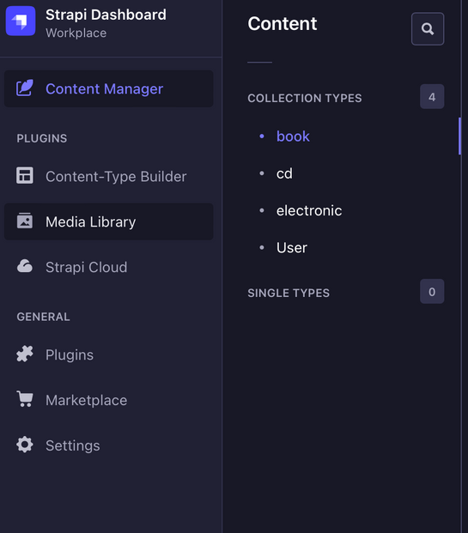
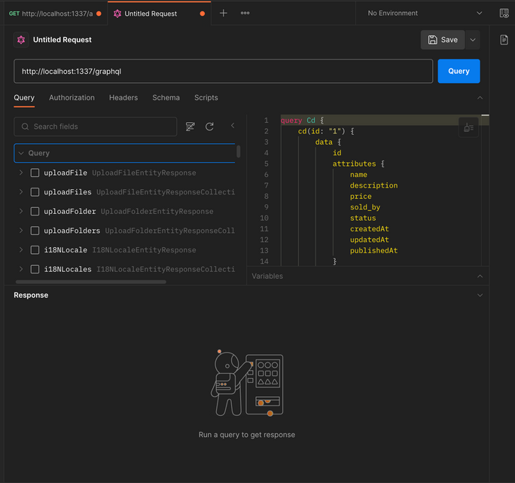
Démonstration

Slide 7
Bilan
Réussites
Echecs
Point à améliorer

Slide 8
MERCI BEAUCOUP
Avez-vous des questions ?

